Slide 1
基于QT实现的银行管理系统
Graduation Thesis Defense PPT Template
作者：徐硕洋，王梓
日期：2023/6/2

Slide 2
01
01
功能简介
02
02
技术细节
03
03
代码刨析

Slide 3

功能简介
Paper Background

Slide 4
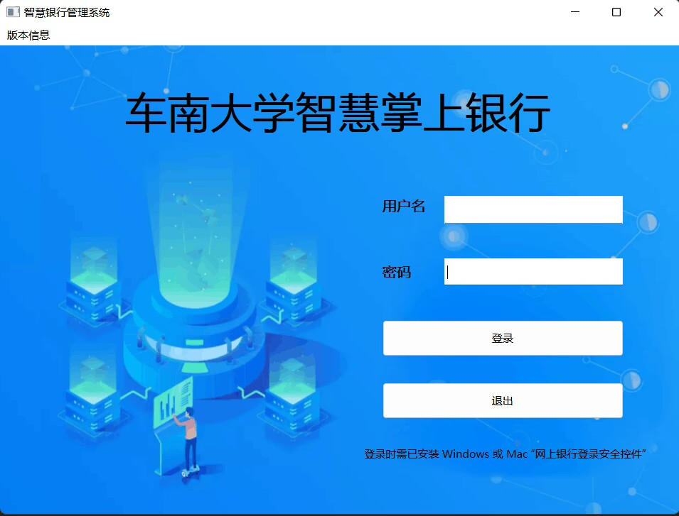
登陆界面
Mice_hao
登录界面
登录后自动清空账号密码，防止泄露
仿网银系统界面
防诈骗提示

Slide 5
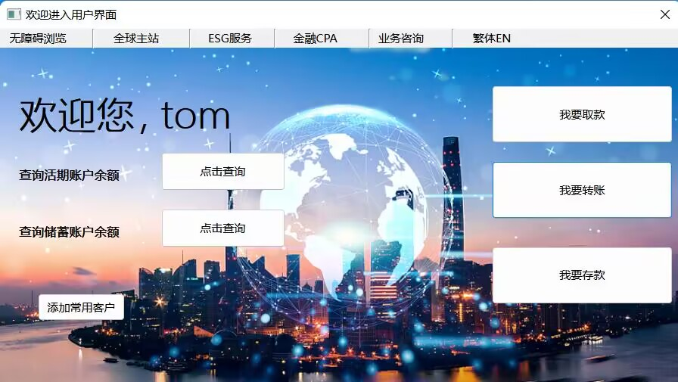
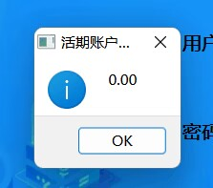
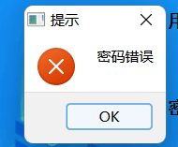
用户业务大厅
Mice_hao
用户业务大厅
模仿提款机界面
设置加好友功能
精美UI

Slide 6
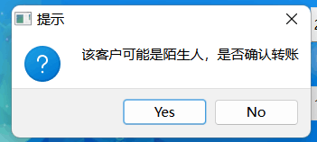
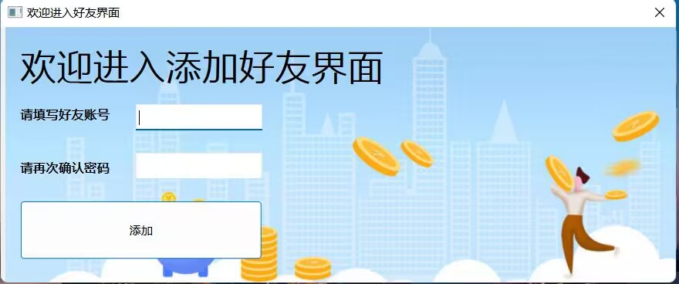
好友功能
好友功能
输入对方的账号即可添加进入常用好友列表，且系统自动匹配好友的好友，好友关系超过6层时视为陌生人，向陌生人转账时会有谨防诈骗的二次确认提示

Slide 7
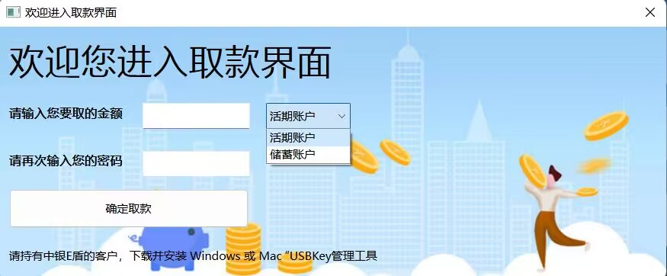
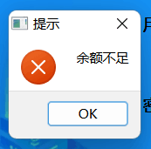
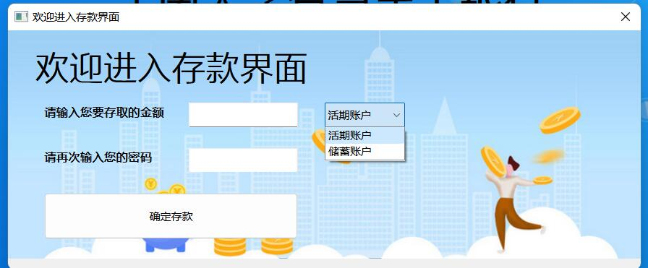
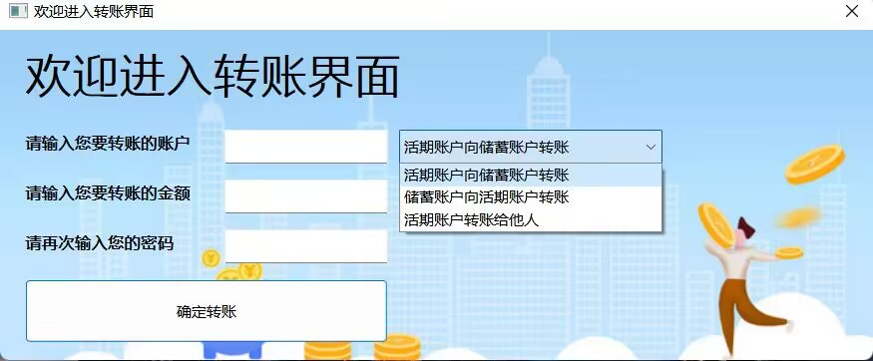
存取款与转账系统
存取款与转账系统
储蓄账户于活期账户分开管理，通过下拉列表选择存取款与转账账户，同时储蓄账户会根据开户时设置的利率自动获取系统时间更新账户余额，活期账户可以向任意账户转账，储蓄账户只能与活期账户互相转账。

Slide 8
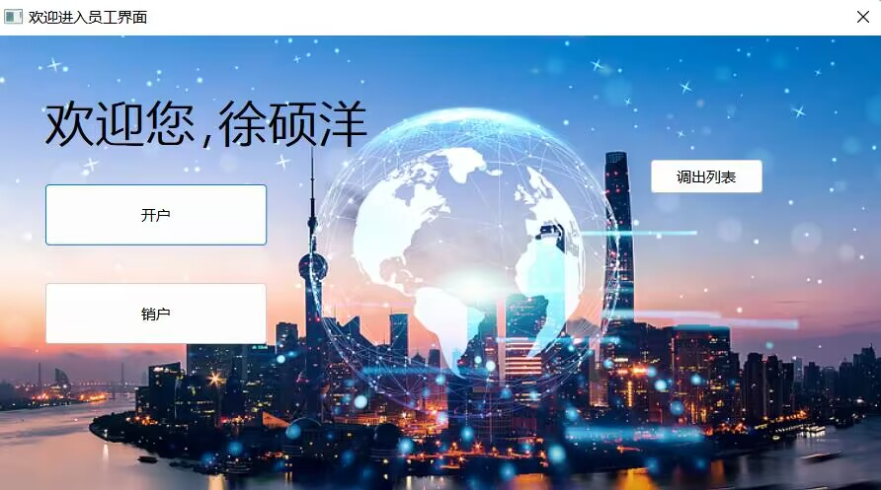
管理员操作大厅
管理员操作大厅
提供开户，销户，和调出用户列表功能

Slide 9
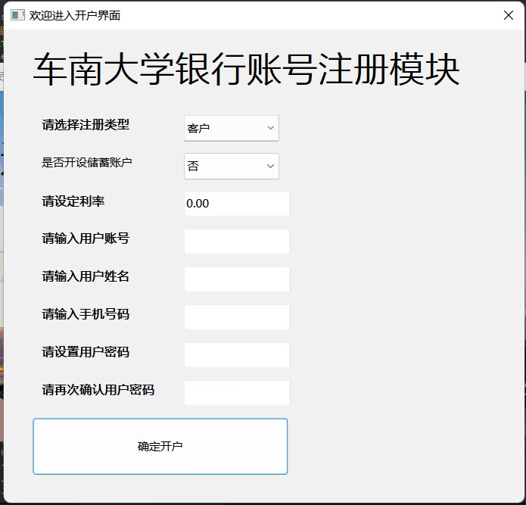
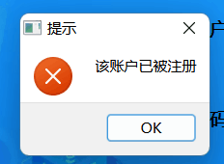
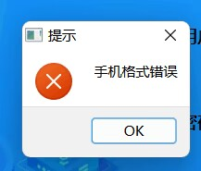
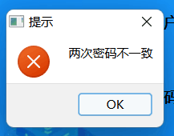
账户注册系统
账户注册系统
可以选择注册账户类型
可以选择是否开启储蓄账户
手机号码设有合法性检查
利率有合法性检查
账户有是否重复检查，禁止注册相同的账户
设有两次重复确认密码检查

Slide 10
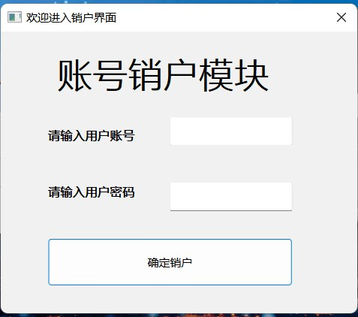
销户系统
销户系统
输入账户密码确认即可销户

Slide 11
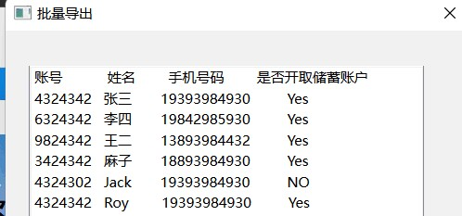
用户列表呈现
用户列表呈现
调取当前系统内用户基础信息，管理员账户位于列表末尾，有特别标注

Slide 12

技术细节
Paper Structure

Slide 13

技术细节
技术细节
高度加密模块
前后端端口深入对接
智能化追踪好友关系
分布式版本管理系统(Gitlab)

Slide 14
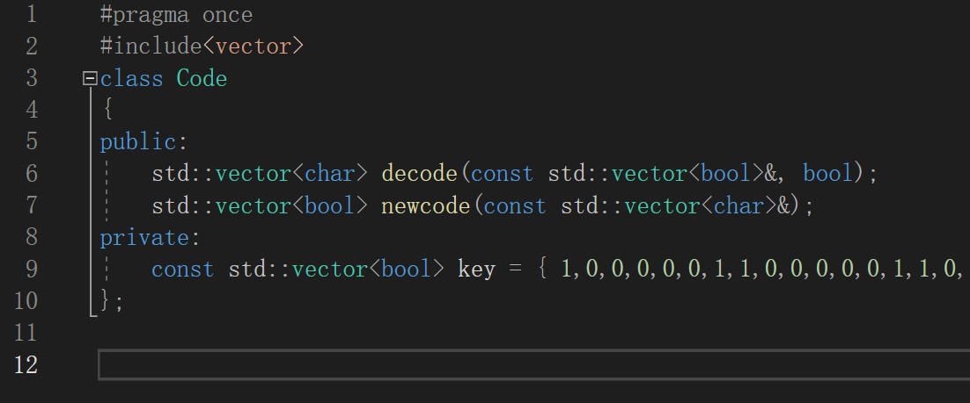
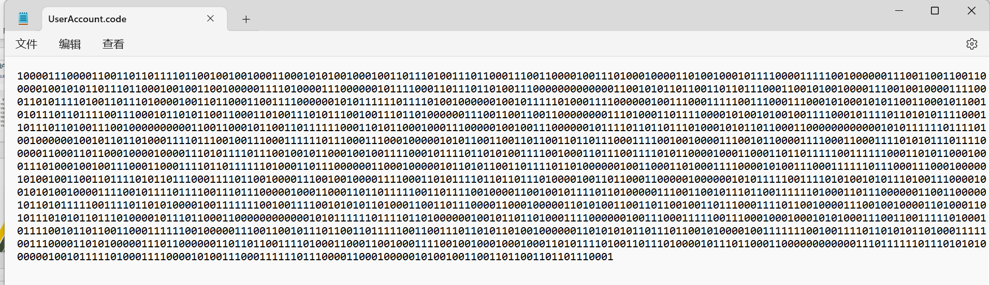
加密原理
加密原理
Code类提供加密与解密函数
通过将原数据二进制读取后与专有密钥进行与或运算的方式加密与解密
保存加密后的二进制数据，在没有密钥与存储格式信息的前提下极难破解

Slide 15
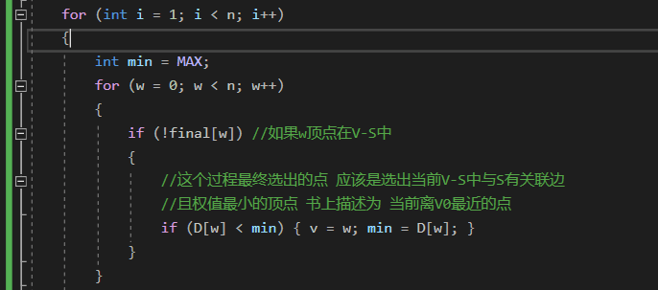
迪杰斯特拉算法(Dijkstra)
智能化追踪好友关系
迪杰斯特拉算法(Dijkstra)
通过贪心算法的方式追踪起始点与目标点之间的最短好友关系层数，超过6层认定为陌生人。

Slide 16
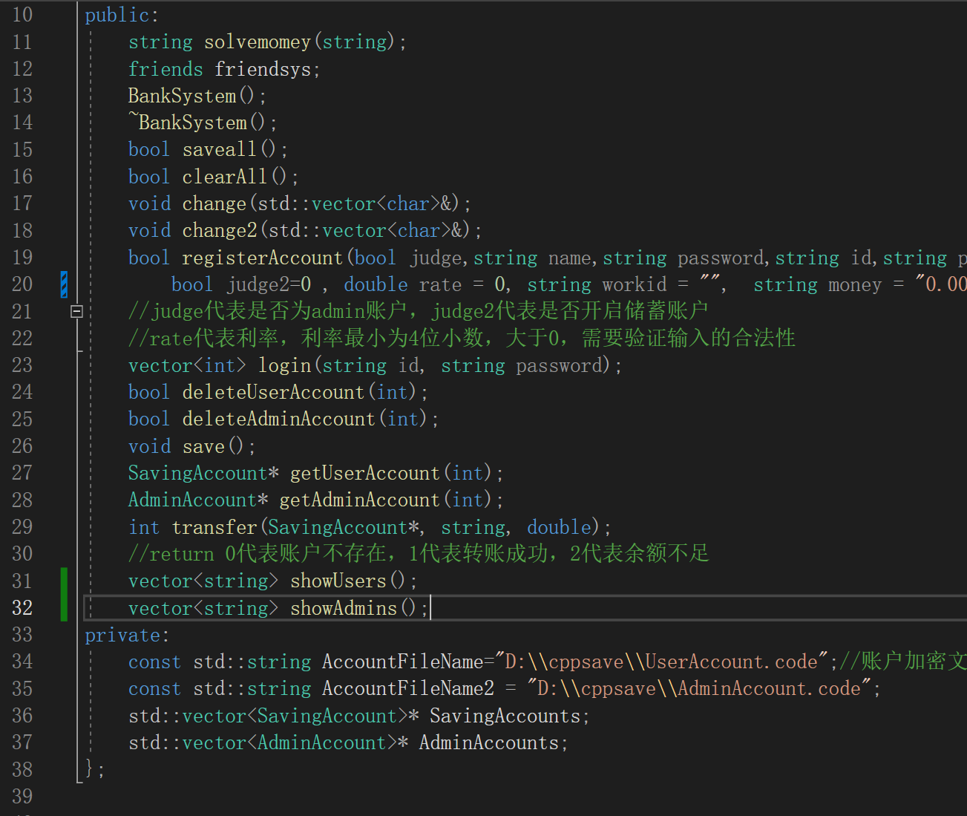
前后端端口嵌入式对接
前后端端口嵌入式对接
后端向前端提供一个包含所有类的超级类
在这个类中，所有子类的功能被封装为一个个函数，从而变为方便前端调用的端口，
也使得前端只需要include一个头文件就能使用全部功能。
这个跟随程序窗口一同启动的类，起着类似于”引擎”的功能。

Slide 17
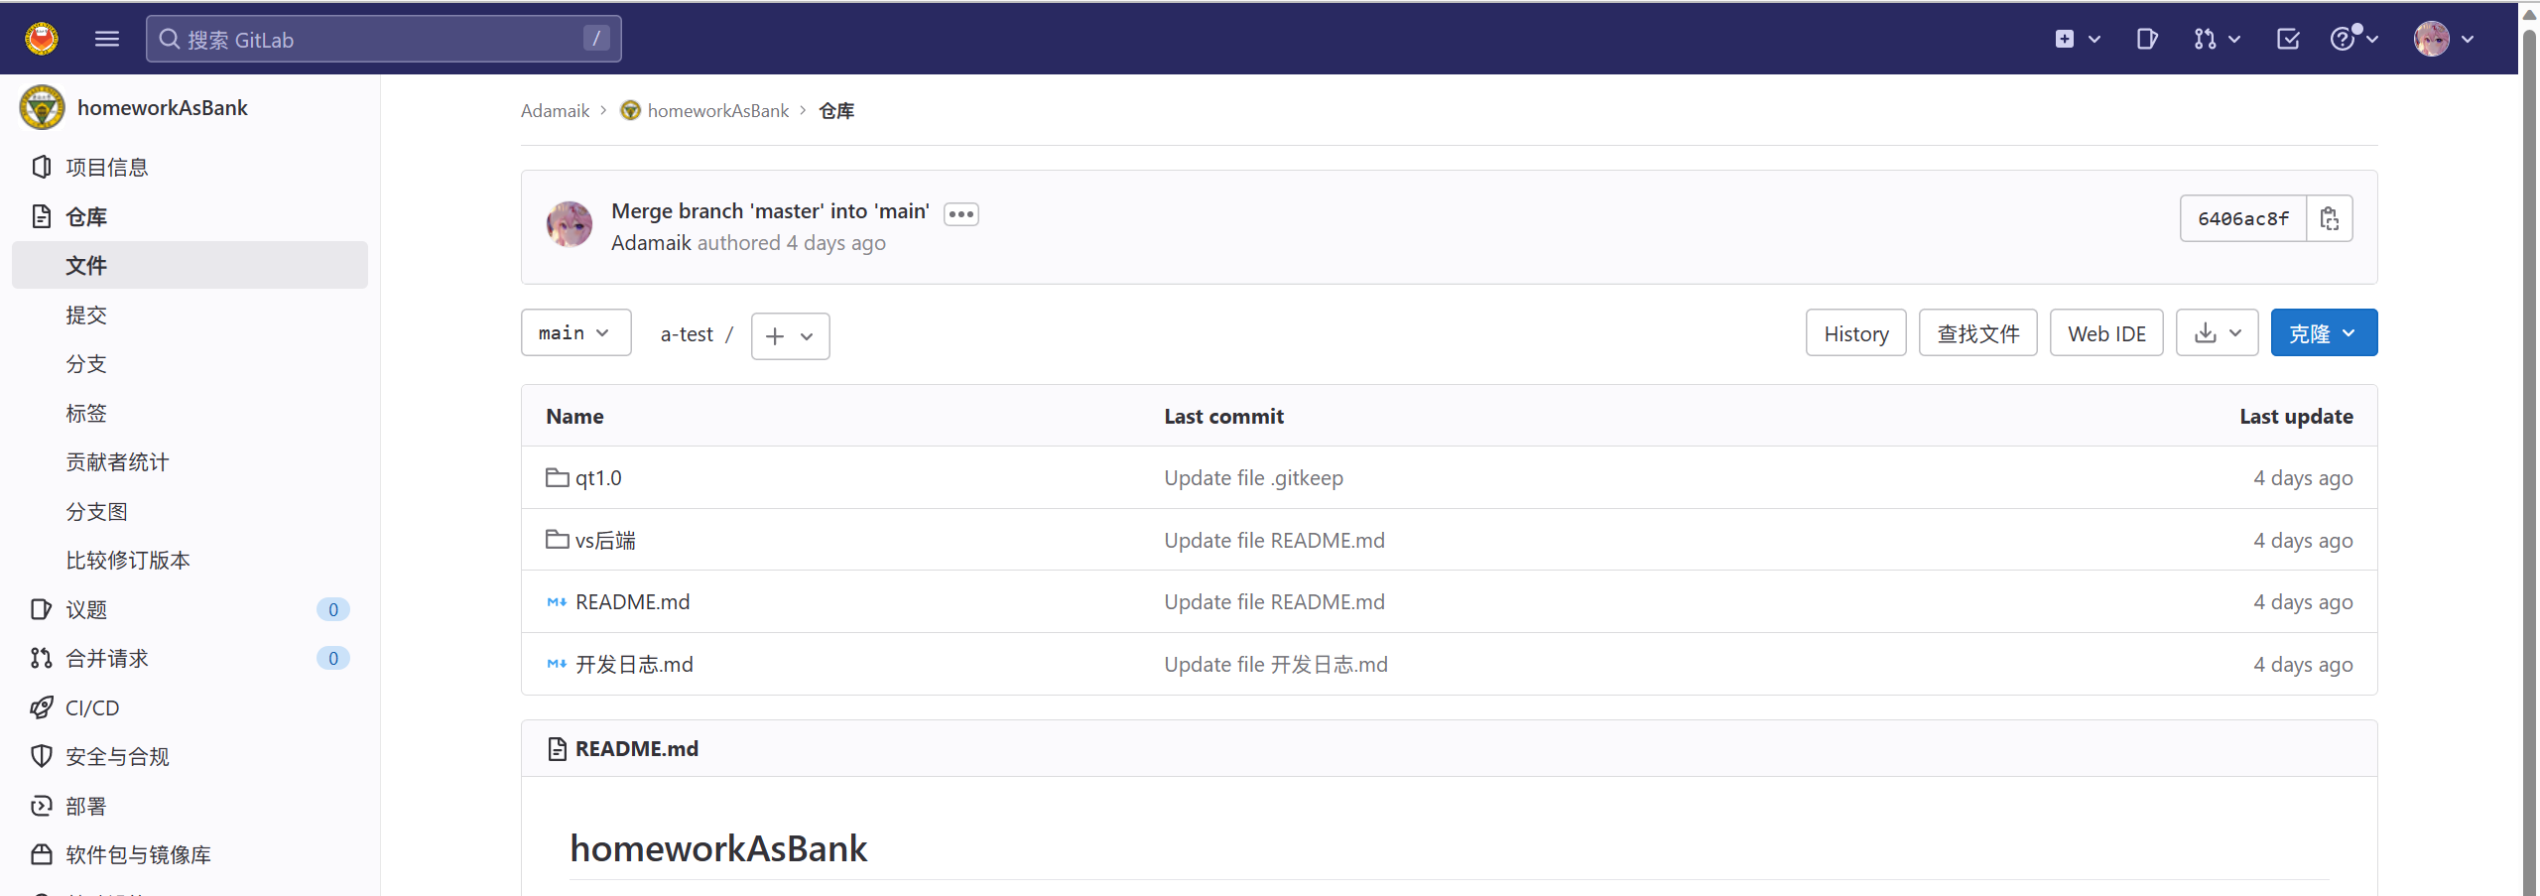
分布式版本管理系统(Gitlab)
分布式版本管理系统(Gitlab)
网址：Adamaik / homeworkAsBank · GitLab (seu.edu.cn)

Slide 18
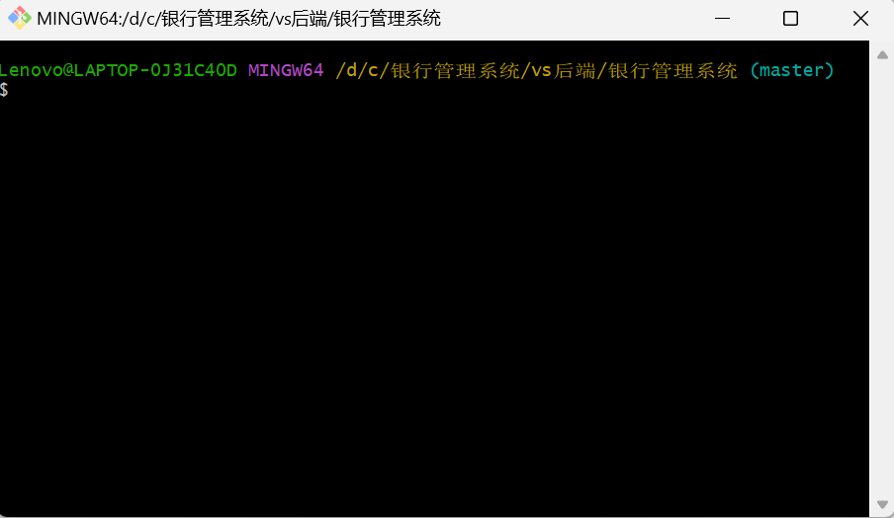
分布式版本管理系统(Gitlab)
在开发过程中，我们采用git作为项目的版本管理器，做到及时回退，和多分支开发
同时，我们使用学校的gitlab进行项目备份与远程同步，在这一过程中，我们深刻体会到了开发过程中git技术的便捷性和必要性。

Slide 19
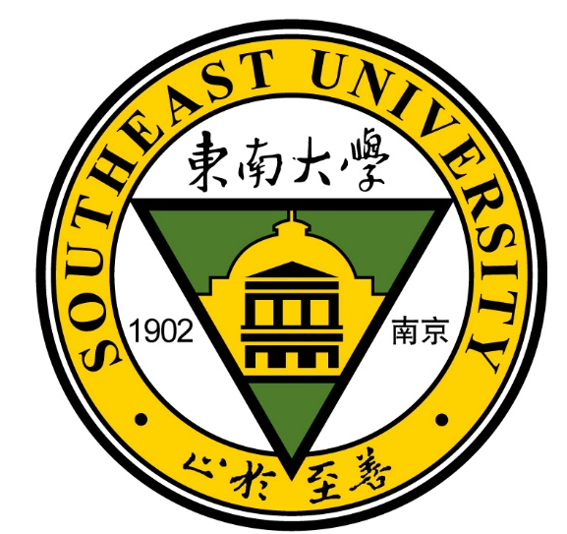
其他技术细节
其他技术细节

Slide 20
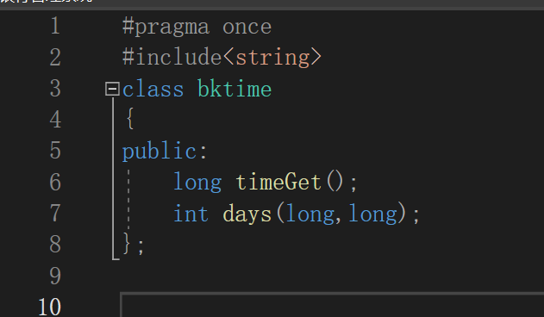
其他技术细节
注意到time_t类型的数据本质上是一个long类型的数据
故以此计算时间差值，获取当前时间，并转化为字符串存储

Slide 21
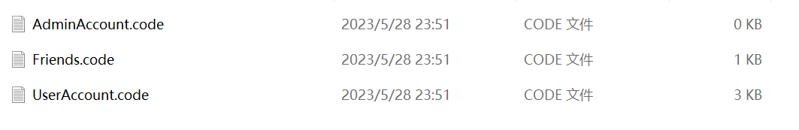
其他技术细节
以特殊格式存储加密数据，均为专有后缀名

Slide 22
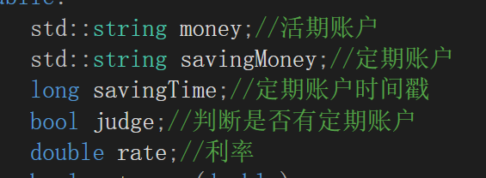
通过string存储余额数据，同时结合完善的合法性检测以及计算函数的约束来杜绝出现超出两位小数的情况

Slide 23

代码刨析
Research Methods And Processes

Slide 24
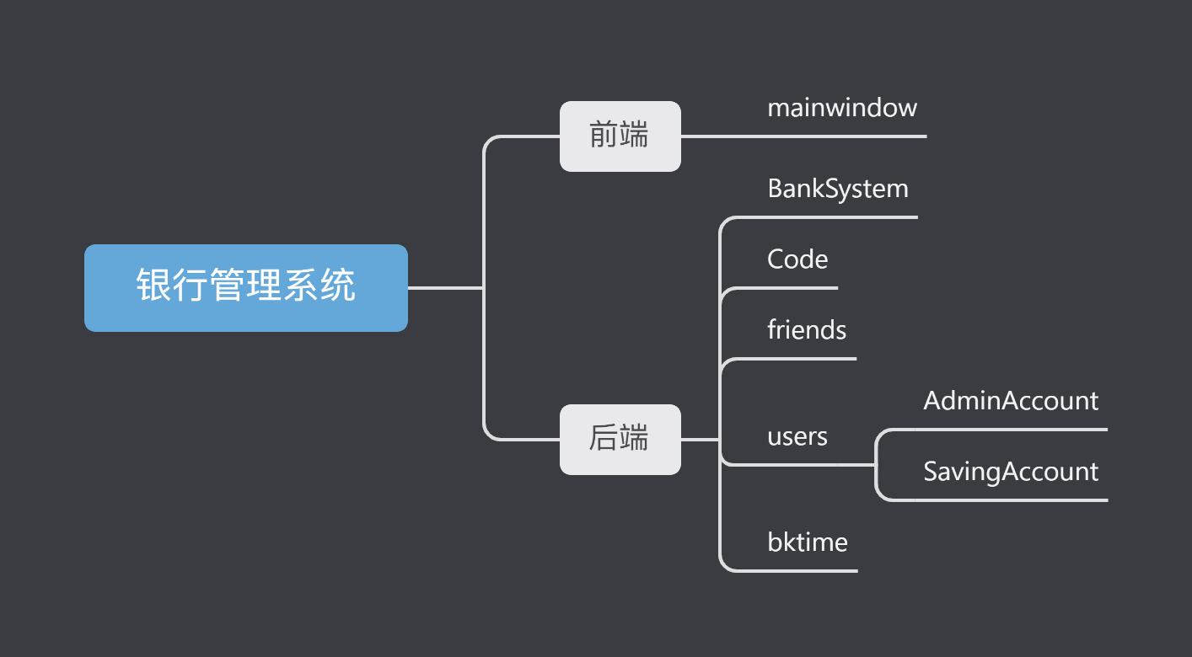
代码刨析

Slide 25
感谢各位老师的
悉心指导！
Thanks For Your Guidance
答辩人：王梓 徐硕洋
指导老师：杨淳枫
答辩日期：2023/6/2

